Slide 1
კიბერმდგრადობა
კიბერსივრცე და კიბერუსაფრთხოების გამოწვევები
მ. დონაძე
კომპიუტერულ მეცნიერებათა დეპარტამენტი
ასოცირებული პროფესორი

Slide 2
კიბერმდგრადობის ადგილი კიბერუსაფრთხოების ერთიან სივრცეში
კიბერუსაფრთხოების საკვანძო ელემენტები
  კიბერმდგრადობა (Cyber resilience)
  ინფორმაციული უსაფრთხოება (Information Security)
  აპლიკაციების უსაფრთხოება (Application Security)
  კომპიუტერული ქსელის უსაფრთხოება (Network Security)
  ოპერაციული უსაფრთხოება (Operation Security)
  კიბერწიგნიერება (End-user Education)
  მენეჯმენტის ჩართულობა (Leadership commitment)

Slide 3
კრიტიკული ინფორმაციული ინფრასტრუქტურის უსაფრთხოება, მონაცემთა ცენტრების აღჭურვა და მართვა
ორგანიზაციის IT-ინფრასტრუქტურის სარგებლიანობის და საიმედობის უზრუნველყოფის აპარატული და პროგრამული საშუალებები
აპარატული და პროგრამული უსაფრთხოების ამაღლების მეთოდები IT-ინფრასტრუქტურის ვირტუალიზაციის და კორპორაციული ღრუბლოვანი სერვისების გამოყენებით

Slide 4
IT-ინფრასტრუქტურის უსაფრთხოების მართვა ერთიანი დომენური ინფრასტრუქტურის ფარგლებში
(Active Directory-ტექნოლოგიის საფუძველზე)
ჯგუფური პოლიტიკების (Group Policies) დაგეგმვა, შექმნა, განაწილება და მართვა ორგანიზაციის სტრუქტურული ერთეულებისთვის
შიდა ქსელურ რესურსებთან წვდომის კონტროლი ფაილური და სხვა სერვისების ფარგლებში

Slide 5
მონაცემთა ბაზების უსაფრთხოება, მათი სარგებლიანობის
და საიმედობის ამაღლების მეთოდები
ორგანიზაციის ვებ-ინფრასტრუქტურის უსაფრთხო და ეფექტური მართვის საშუალებები
მომხმარებელთა სამუშაო გარემოს უსაფრთხოების მართვა დაშორებული დესკტოპების სერვისებით
ორგანიზაციის საინფორმაციო ტექნოლოგიების მენეჯმენტი და აუდიტი

Slide 6
1. კრიტიკული ინფორმაციული ინფრასტრუქტურის უსაფრთხოება, მონაცემთა ცენტრების აღჭურვა და მართვა

Slide 7
მონაცემთა ცენტრი (Data Center)
თანამედროვე ინფორმაციული სისტემების მთავარი სამუშაო პლატფორმა
კრიტიკული ინფორმაციის ეფექტურად შენახვის, დამუშავების და ტრანსპორტირების გარანტია
მაღალი მოთხოვნები წარმადობის, სარგებლიანობის და საიმედობის მიმართ
არჩევანი: საკუთარი მონაცემთა ცენტრი (On premises) ან ღრუბლოვანი სერვისები (Cloud services)

Slide 8
მონაცემთა ცენტრი თუ „ღრუბელი“?
არჩევის ერთერთი მთავარი კრიტერიუმი: TCO – Total Cost of Ownership
ღრუბლოვანი სერვისების უწყვეტად მზარდი პოპულარობის მიუხედავად, ცალსახა პასუხი არ არსებობს
დამოკიდებულია ორგანიზაციის საქმიანობის პოლიტიკაზე, სპეციფიკაზე, მასშტაბებზე
ხშირად გამოიყენება „ჰიბრიდული“ მიდგომა (შიდა და გარე „ღრუბლის“ პარალელური გამოყენება)

Slide 9
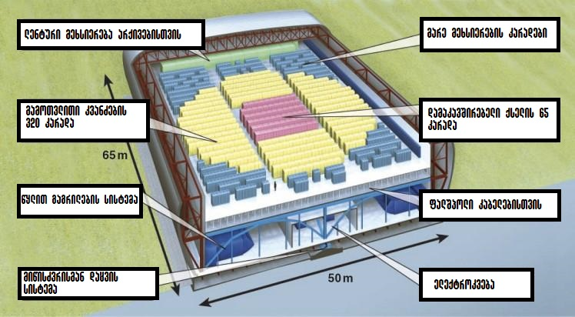
ზე-უსაფრთხო მონაცემთა ცენტრი?
მიწისძვრა
სტიქიური უბედურება
ტერაქტი
ვანდალიზმი

Slide 10
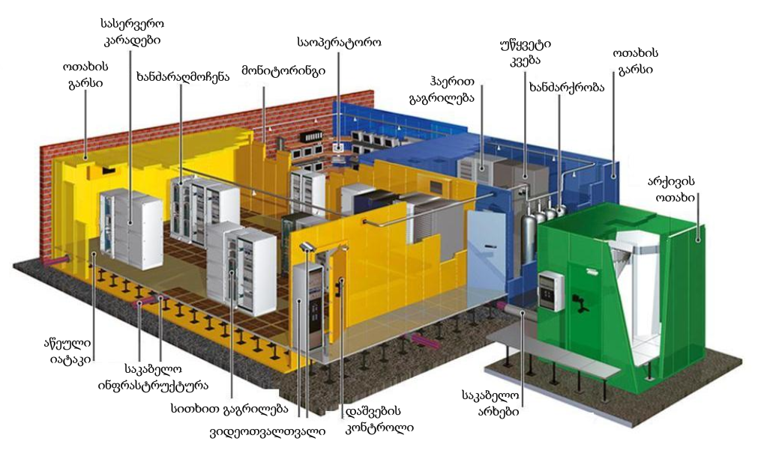
მონაცემთა ცენტრის აგებულება

Slide 11
მონაცემთა ცენტრის ფუნქციონალური არქიტექტურა
ფიზიკური ინფრასტრუქტურა
საინჟინრო ინფრასტრუქტურა
მონაცემთა გადაცემის ინფრასტრუქტურა
მონაცემთა შენახვის ინფრასტრუქტურა
მონაცემთა დამუშავების ინფრასტრუქტურა

Slide 12
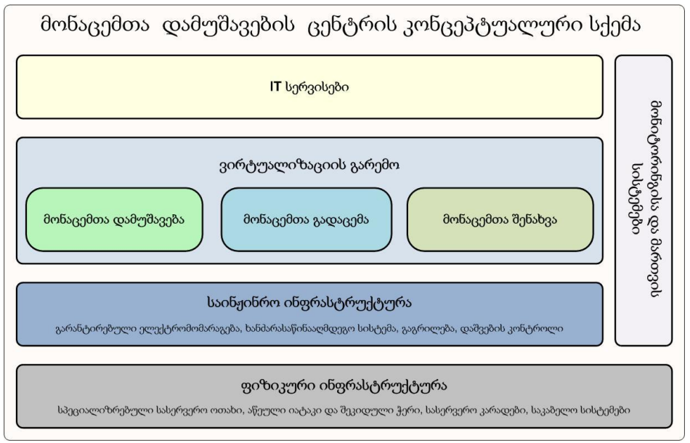

Slide 13
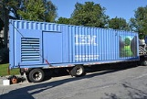
სად განვათავსოთ მონაცემთა ცენტრი?
გარეშე პირთაგან შორს, მრავალსართული შენობის მე-2 ან მე-3 სართულზე, შედარებით ადვილი ევაკუაციისთვის და სტიქიური ზარალის მინიმიზაციისთვის
სასერვერო ოთახი, აწეული იატაკი (ფალშპოლი), შეკიდული ჭერი, სასერვერო კარადები, შეკიდული კაბელური სისტემა
ხანძარმედეგობა, წყალგაუმტარობა, მდგრადობა ვანდალიზმისა და აფეთქების წინააღმდეგ, ელექტრომაგნიტური და რადიაციული დაცვა

Slide 14
მონაცემთა ცენტრების საინჟინრო ინფრასტრუქტურა
გაგრილების და ვენტილაციის სისტემა
უწყვეტი ელექტრომომარაგების სისტემა (მოდულური არქიტექტურა)
ხანძარსაწინააღმდეგო სისტემა
ცენტრში დაშვების კონტროლი
სტრუქტურირებული საკაბელო სისტემა

Slide 15
საინჟინრო ინფრასტრუქტურის დონეები
პირველი (საბაზო) დონე (Tier 1) - ნულოვანი დუბლირება
მეორე დონე (Tier 2) - ელექტრომომარაგების და გაგრილების სისტემების დუბლირება ხორციელდება (დიზელ-გენერატორი, მეორე კონდიციონერი). უქმობის წლიური საშუალო დრო - 22 საათი.
მესამე დონე (Tier 3) - ელექტრომომარაგების და გაგრილების მაგისტრალური ხაზების დუბლირება. უქმობის წლიური საშუალო დრო - 2 საათი
მეოთხე დონის (Tier 4) - გაგრილების და ელექტროკვების მინიმუმ 2 აქტიური მაგისტრალი. უქმობის წლიური საშუალო დრო - 25 წუთი

Slide 16
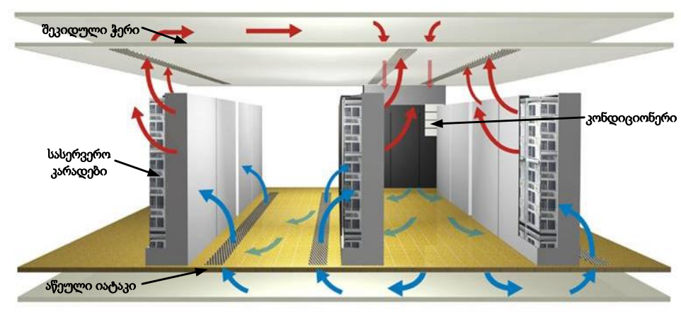
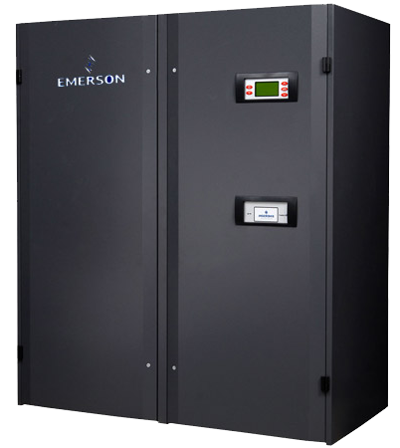
გაგრილების და ვენტილაციის სისტემები
ჰაერით გაგრილება (იაფი)
წყლით გაგრილება (ხუთჯერ უფრო ეფექტური)

Slide 17
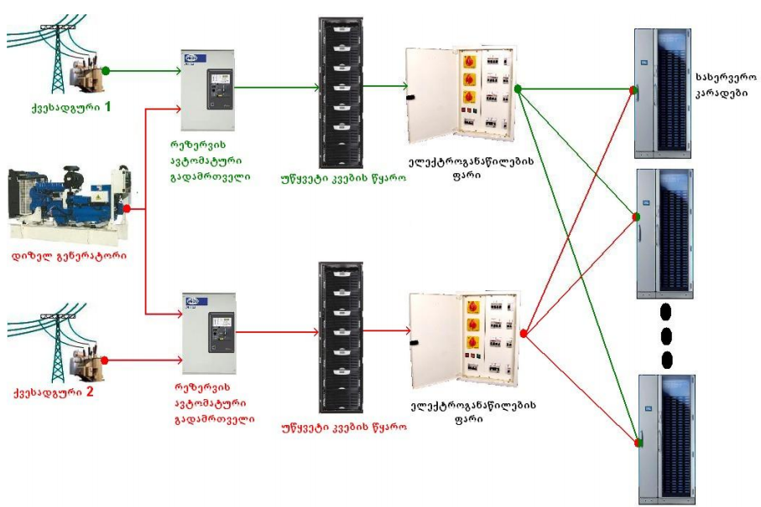
უწყვეტი ელექტრომომარაგება

Slide 18
მონაცემთა დამუშავების, შენახვის და გადაცემის ინფრასტრუქტურა
მონაცემთა ცენტრის კარადა ანუ რეკი - მონაცემთა ცენტრის გამოთვლით მოწყობილობათა და უწყვეტი კვების წყაროების განთავსების ადგილი
სერვერები - მონაცემთა დასამუშავებლად
მონაცემთა საცავები - მონაცემთა შესანახად
ქსელური მოწყობილობები - მონაცემთა ტრანსპორტირებისთვის
უსაფრთხოების მოწყობილობები - მონაცემთა დასაცავად

Slide 19
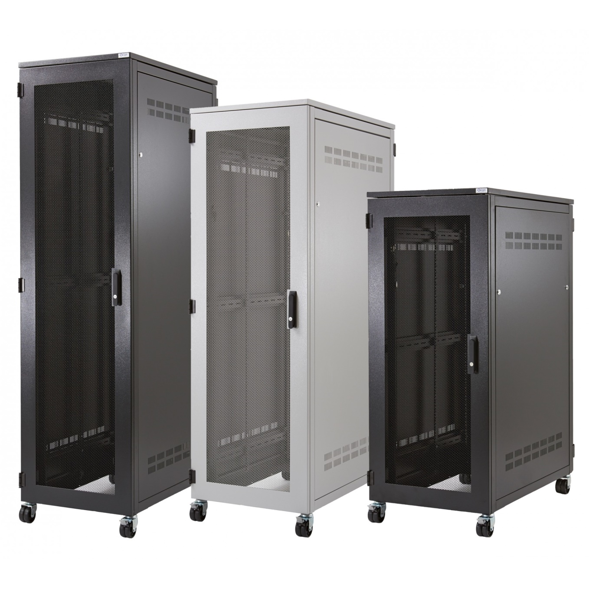
რეკის ფორმ-ფაქტორები
სამონტაჟო ერთეული - იუნიტი (Unit) – 1.75 ინჩი (44,45 მმ)
იუნიტების ტიპიური რაოდენობა - 42, 21, 18

Slide 20
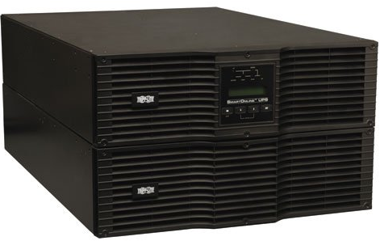
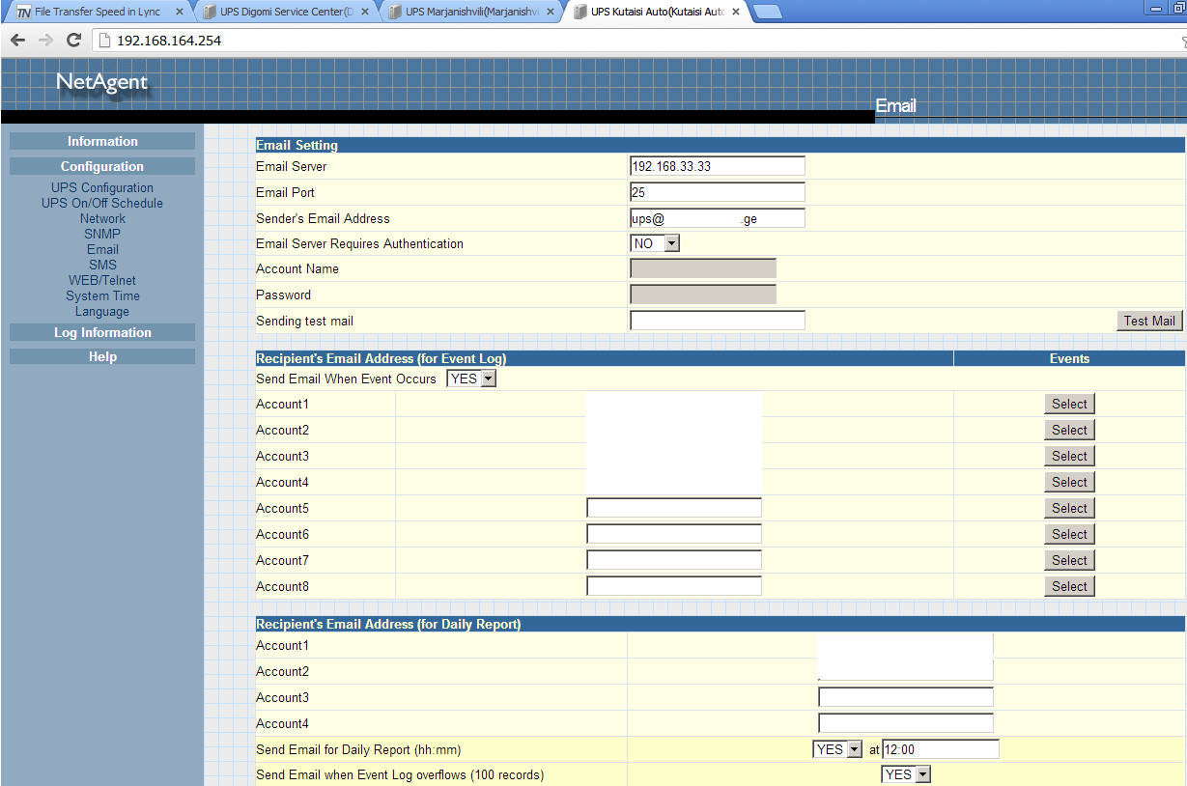
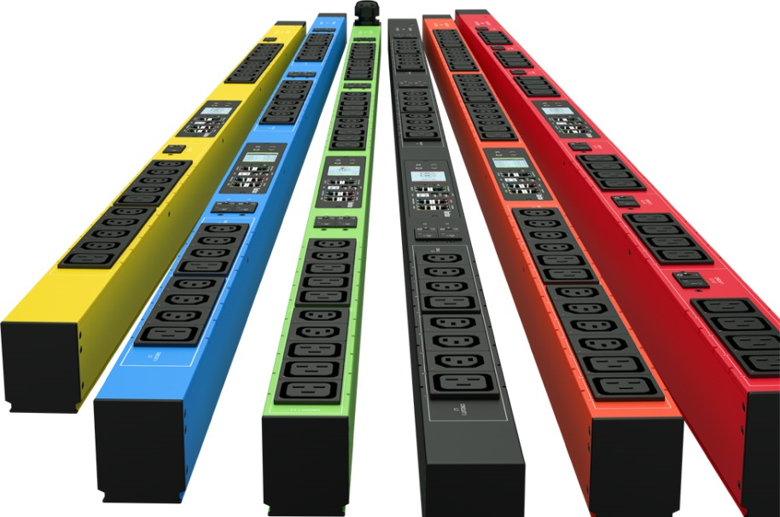
ელექტროკვების უზრუნველყოფის აპარატურა
Uninterrupted Power Supply (UPS) - უწყვეტი კვების წყარო
Power Distribution Unit(PDU) - ელექტროენერგიის გამანაწილებელი

Slide 21
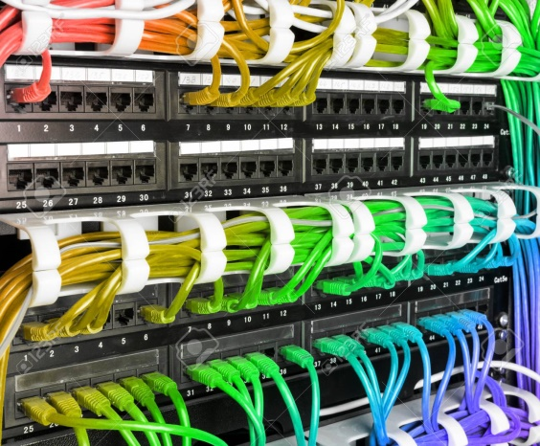
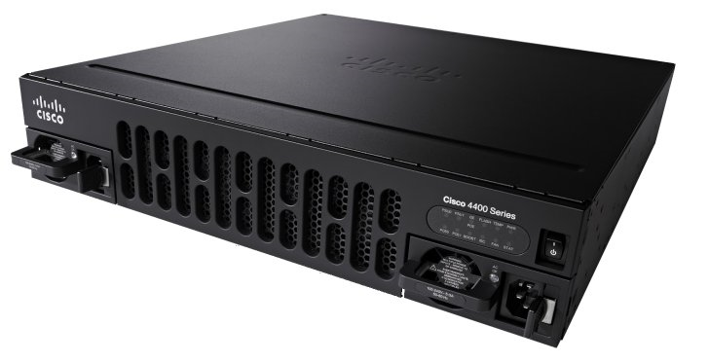
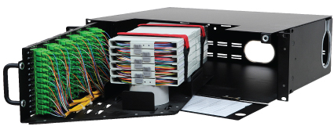
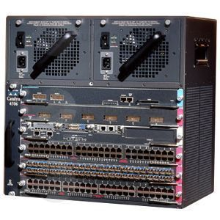
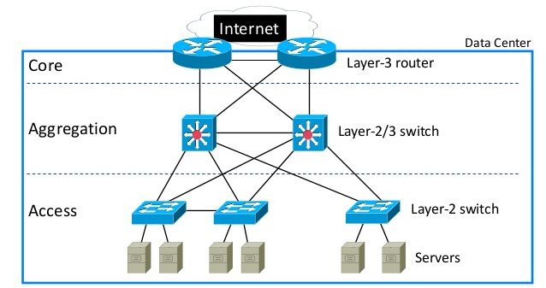
ქსელური აპარატურა
ოპტიკური კაბელების შემკრები
ქსელის კაბელების შემკრები (პაჩ-პანელი)
მარშრუტიზატორი
კომუტატორი

Slide 22
გამოთვლითი სისტემების კლასები
x86 (Microcomputers)
  პრაქტიკულად ყველა თანამედროვე კომპიუტერი
    Stand-alone, Rack- and Blade Servers
MidRange systems (Minicomputers)
  DEC VAX, HP AlphaServer, Oracle SUN SPARC, IBM Power Systems...
Mainframes
  IBM z series...

Slide 23
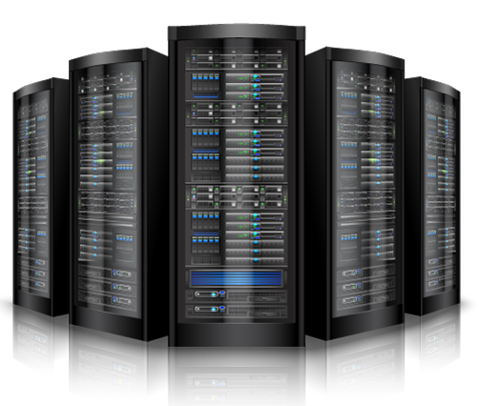
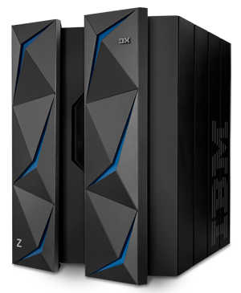
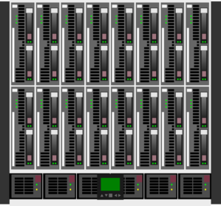
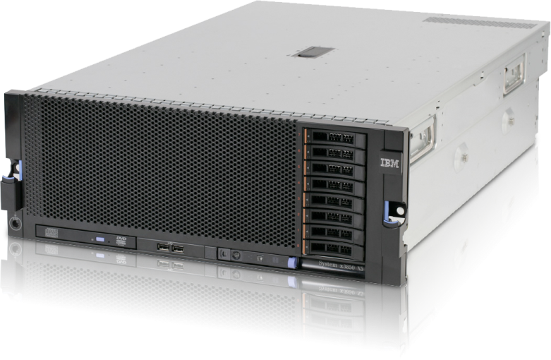
სერვერები
მაღალი წარმადობის სერვერი
მეინფრეიმი
ბლეიდ-სერვერები
რეკის სერვერი

Slide 24
მონაცემთა უსაფრთხო შენახვის სამდონიანი მოდელი
მწარმოებლურობის დონე
მოცულობითი დონე
არქივაციის დონე
წარმადობის დონე (Performance Tier, Tier 1) - პირველადი, ყველაზე ინტენსიურად გამოსაყენებელი ინფორმაციის საცავი (SAS/FC/SSD-დისკები)
მოცულობითი დონე (Capacity Tier, Tier 2) - ძირითადი, შედარებით ნაკლებაქტუალური ინფორმაციის საცავი (SATA-დისკები)
არქივაციის დონე (Archive Tier, Tier 3) - გრძელვადიანი არქივების საცავი (ლენტური და ოპტიკური შემნახველი მოწყობილობები)

Slide 25
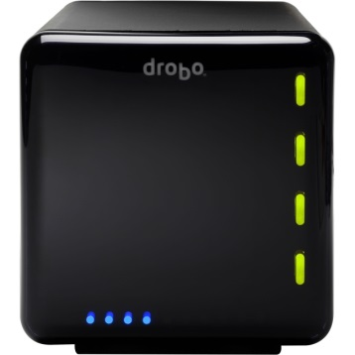
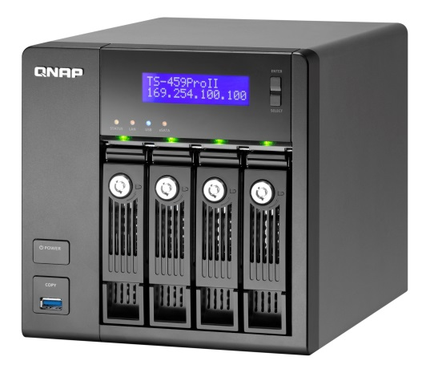
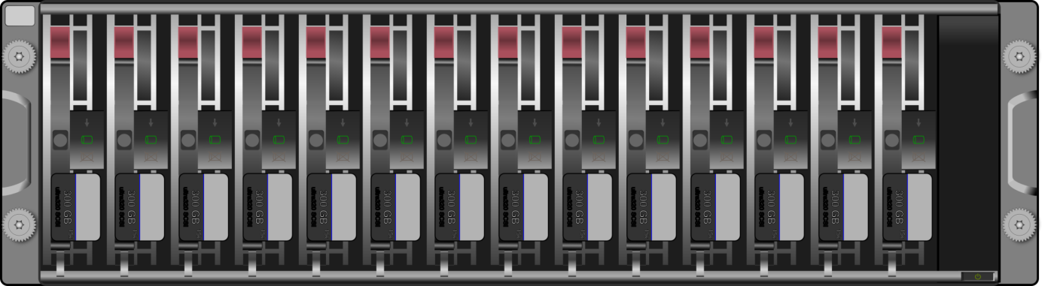
მონაცემთა საცავები
ხისტი (HDD) და მყარსხეულიანი (SSD) დისკების ერთობლიობა სპეციალიზებული სერვერ-კომპიუტერის ფარგლებში
IBM, EMC, NetApp, HP, DELL, QNAP, Cisco, Buffalo…
DAS – Direct Attached Storage
SAN – Storage Area Network
NAS – Network Attached Storage
DAS (Direct Attached Storage) - მონაცემთა არაქსელური საცავი (SATA, SAS, eSata, FC-არხები)
NAS (Network Area Storage) - მონაცემთა ქსელური საცავი
SAN (Storage Area Network) - მონაცემთა საცავების ქსელი

Slide 26
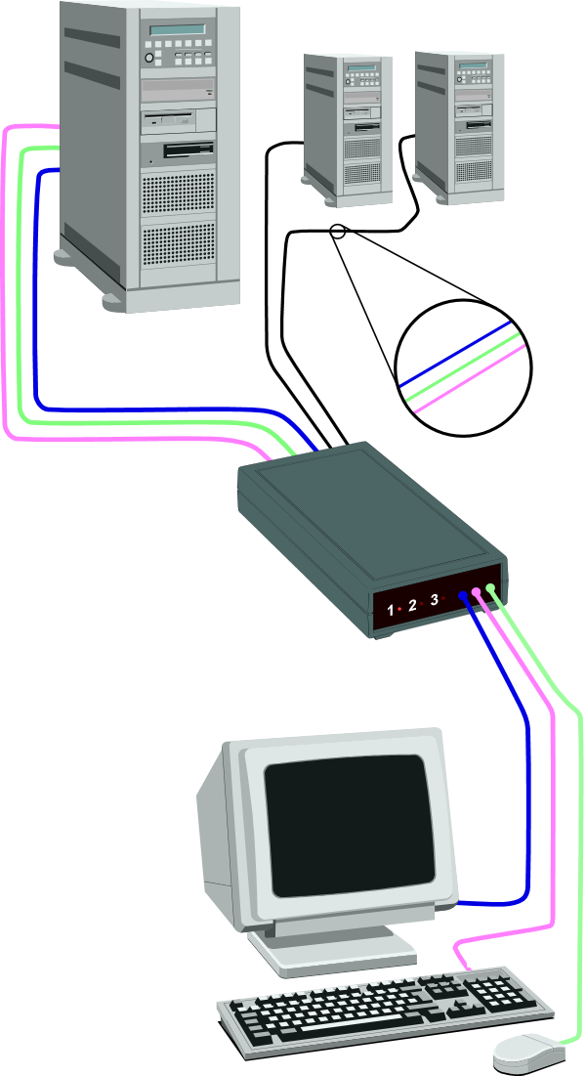
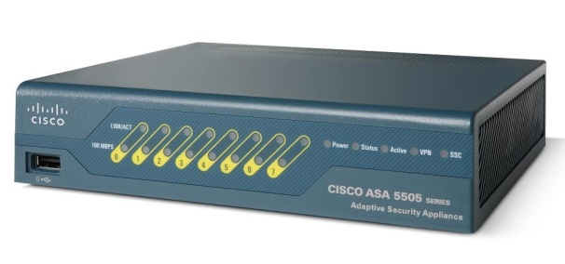
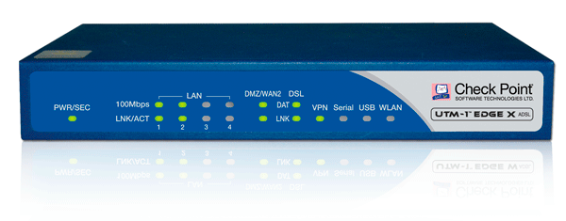
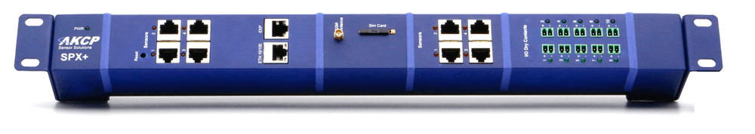
უსაფრთხოების და მონიტორინგის მოწყობილობები
ფაიერვოლი
NG-ფაიერვოლი
KVM-კომუტატორი
ტემპერატურის, ტენიანობის და სხვა კლიმატური სიდიდეების მონიტორინგის მოდული
და სხვა მრავალი...
მაგალითად, ინფორმაციის საიმედო განადგურების მოწყობილობა
ვიდეოჩანართი File Shredder

Slide 27
მონაცემთა ცენტრის “მეურნეობის” მართვა
ერთიანი დოკუმენტაცია
  აუცილებელი: მონაცემთა ბაზა (MS Excel, SQL Server)
  სასურველი: სქემატური დოკუმენტები (MS Visio)

